Slide 1
活動報告
人工酵素設計
熊谷 渉
YHQ MK本部 イノベーションセンター
プロジェクトデザイン部 オペレーショナルエクセレンスGr.
2023年4月21日

Slide 2
目的
FY2022下期の人工酵素設計チームでの活動内容を報告する。
TL伊崎さんの代理で、数か月間TLを担った。
主に個人の活動報告
概要
テーマ活動の振り返り
調査活動の振り返り
個人活動の振り返り

Slide 3
FY2022下期 活動内容
1. テーマ活動
テーマクローズ：クローズに向けた議論・資料作成
上期に実施したので省く
調査活動
次期テーマ探索のための文献調査
人工セルラーゼの合成・評価可能性検討 Wet実験（共同研究の1つ）
共同研究
契約満了のタイミングで、全体とりまとめ

Slide 4
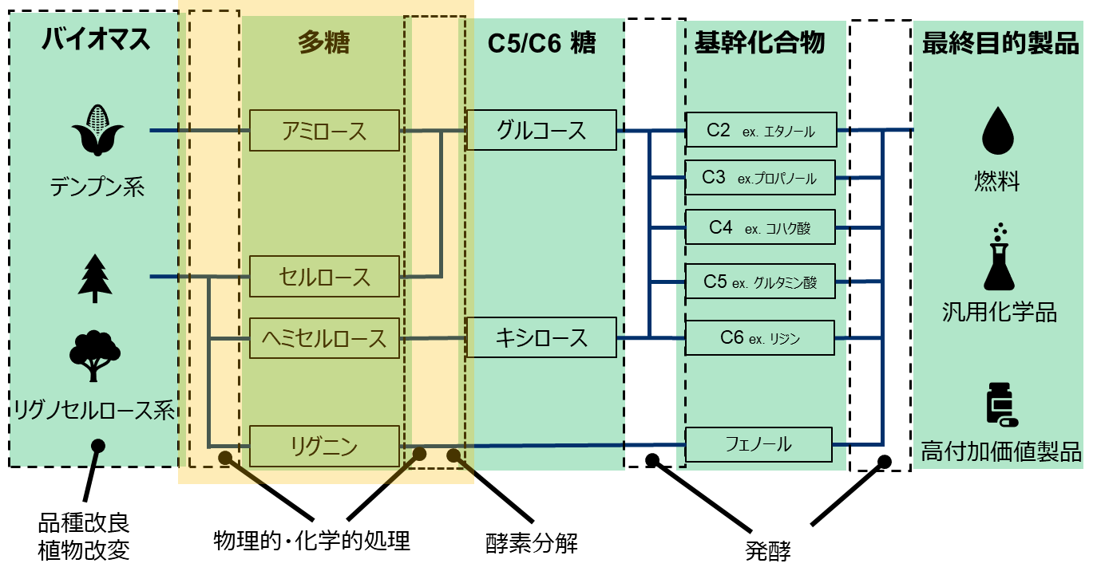

想定分野
1. テーマ活動
バイオマス分解（酵素糖化法）を想定し、セルラーゼ（酵素）を人工設計する技術を開発することを目的としていた。
陸上バイオマス資源
バイオマス由来の化成品・燃料等の製造プロセス
セルラーゼカクテル（複合酵素系）
セロビオヒドラーゼ
酵素カクテル
セルロース結晶を分解
エンドグルカナーゼ
セルロースを切断
β-グルコシダーゼ
セロビオースを加水分解
※副次的な添加物もある
複数の酵素を混合させて、
基質への結合・分解など（糖化）を実現する
酵素糖化

Slide 5
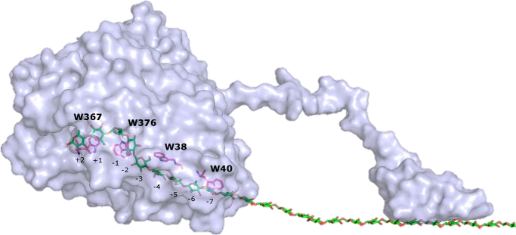
対象のセルロース分解酵素
1. テーマ活動
TrCel7A、特にその結合性タンパク質TrCBM1を対象にしていた。
セロビオヒドラーゼ（CBH）の構造
TrCel7A (CBH I)
子嚢菌Trichoderma reesei由来 => Tr
糖質加水分解酵素ファミリー7（GH7）=> Cel7A
セルロース結晶に吸着・作用し、加水分解する
TrCBM1の選定理由
触媒機能を扱うよりも技術的ハードルが低いと予想
評価実験系の構築も比較的容易
共同研究先の先生方の知見が得やすい
セルロース
触媒ドメイン（CD）
セルロース結合ドメイン（CBD, CBM）

Slide 6
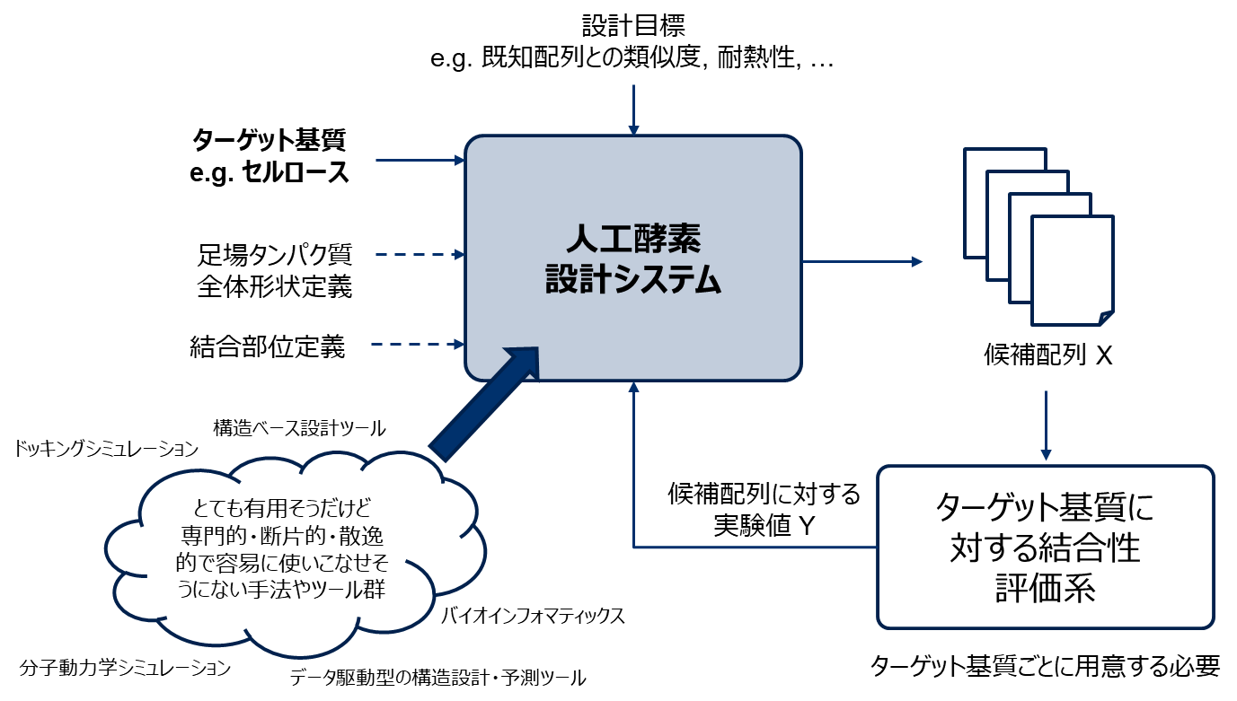
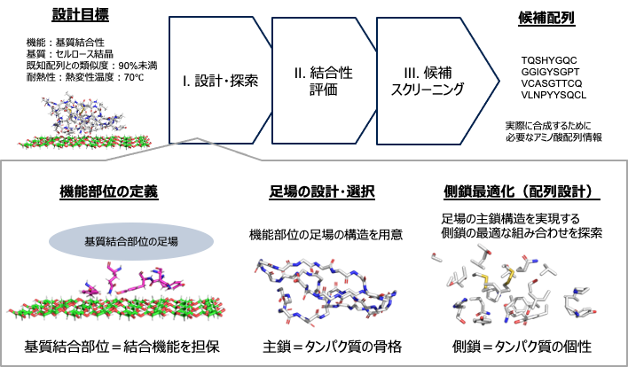
人工酵素設計システムとFSの進め方
1. テーマ活動
標的基質と設計目標を与えた後、候補配列設計とWet評価を繰り返して、所望の配列を絞り込んでいくことを考えた。
人工酵素設計システムのコンセプト
設計プロトコル概念図
Wild-Typeの足場部位の側鎖だけを改変することから着手

Slide 7
活動実績
1. テーマ活動
テーマは合計3年半活動した。
 | FY2018 | FY2019 | FY2020 | FY2021 | FY2022
LR2審査
(テーマ中止)
LR0
LR1
LR2-1
LR2-2
テーマ
UB
熊谷加入
個人
構造特徴抽出
候補生成
配列特徴抽出＆データ分析
クローズ作業
文献調査

Slide 8
本テーマで得た成果
1. テーマ活動
専門的・断片的なタンパク質設計・シミュレーションのツールを一通りキャッチアップし、知見・課題を得た。
配列設計や特徴抽出などの簡易的なアルゴリズムを検討し、設計プロトコルを構成した。
設計プロトコル開発を通じて、最大で改変率33%（13/36アミノ酸残基の変更）のCBD変異体が得られた。
設計CBD・酵素をWet評価する実験系を基礎的に確立し、知見・課題を得た。
分類 | 項目
計算ツール ／ソフトウェア | タンパク質設計・評価ソフトウェア（Rosetta） ドッキングシミュレーション（AutoDock Vina） 分子動力学シミュレーション（AMBER） タンパク質立体構造予測ツール（AlphaFold2）
Wet評価系 | タンパク質合成 CBDのセルロース結合性評価 設計CBDを組み込んだセルロース分解酵素の発現・活性評価（後述）

Slide 9
各要素技術開発の到達度と課題
1. テーマ活動
詳細な机上評価に目途をつけられなかった。
〇：期待した結果が得られた、△：課題を残した、×：未着手
要素技術 | 項目 | タスク | 到達度
A. 設計・探索 | A1. 側鎖最適化 | Rosettaエネルギー関数に基づく側鎖改変のキャッチアップ | 〇
 |  | 指定改変率の中から評価値の高い候補の探索手法の開発 | 〇
 | A2. 足場の設計・選択 | 主鎖構造の選定（設計はなし）、機能部位の埋め込み | ×
B, C 機能性の机上評価 | データに基づく評価 | 構造DBからの特徴抽出 | △
 |  | Wet実験データからの特徴抽出 | △
 | 分子シミュレーションに基づく評価 | ドッキング計算による基質との結合様式・親和性の予測 | △
 |  | MD（分子動力学）計算による基質との結合様式・親和性の予測、構造安定性の予測 | △
 |  | 深層学習による結合スコアの予測 | △
D. Wet実験による評価 | タンパク質候補配列の発現系構築 | 目的タンパク質配列設計 | 〇
 |  | ユニバーサルカセット設計 | 〇
 |  | 発現ベクター構築（コムギ胚芽無細胞タンパク質合成用） | 〇
 |  | コムギ胚芽無細胞タンパク質合成系での発現・タンパク質精製 | 〇
 |  | 大腸菌・メタノール資化酵母発現系での発現 | △
 | セルロース結合性の評価系構築 | セルロースTLCプレートによる方法 | △
 |  | 結晶性セルロースに対するタンパク質の結合率を評価する方法 | △
足場設計までは至らず
十分な特徴抽出まで至らず
机上では詳細な機能評価まで至らず
発現系構築は可能
大量かつ詳細な結合性評価には限界がある

Slide 10
セルロース分解酵素の合成・活性評価：概要
1. テーマ活動
設計CBMを目途をつけられなかった。

Slide 11
セルロース分解酵素の合成・活性評価：結果
1. テーマ活動
設計CBMを導入したセルラーゼでも活性を示すものがあったが、
評価の誤差や手間の点で、大きな課題があった。
比較3の散布図
 | 計算値 | 実験値
結合能 （CBM）
活性能 （セルラーゼ）
比較1
(FY21～FY22上期)
ヒット率：高活性酵素が含まれる割合
結合エネルギー
結合率
40%
40%
比較2
比較3
酵素活性（結晶性セルロース）
酵素活性
(FY22下期)
比較1、比較2：ヒット率が若干向上
比較3：ヒット率変化無し
要因1. データの区分が異なる
（計算⇔実験、結合能⇔活性能）
要因2. 各評価方法に改善の余地がある
ヒット率：高性能のサンプルが含まれる割合
結合エネルギー

Slide 12
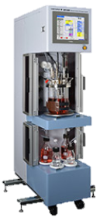
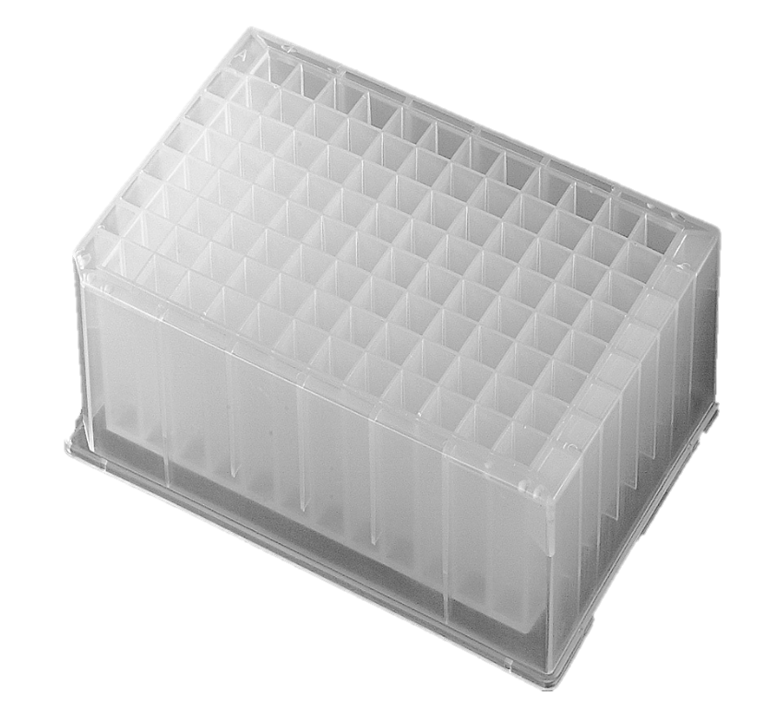
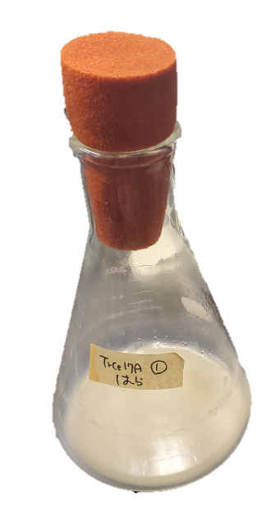
セルロース分解酵素の合成・活性評価：課題
1. テーマ活動
Wet実験は、属人的な側面が多く、実験で得られるデータの量・質にはトレードオフがある。
機械化によって解決できる可能性が見出せた。
活性を
示すか？の前に
発現するか？が問題。やってみないと
わからない。
変異体の種類が
増えるほど
作業が多くなり
つらい。
対象によって
評価方法の選択・チューニング必要
どんな情報を
獲得したいか？
が重要
遺伝子
タンパク質
遺伝子
合成
遺伝子操作クローニング
配列確認
合成
（発現）
（精製）
評価
遺伝子関連の実験は
特に外注が多い。
様々な要因で
発現度合いは
変化する。
（対象、方法、容器…）
機械化は
酵素液の量が増える
だけではない。発現の効率が向上する。
・HPLC
・吸光度
・TLC
・蛍光
外注とキットを駆使
オリジナリティ強
個人の知識・知見、手作業

Slide 13
調査活動の目的
2. 調査活動
「バイオマス分解」にフォーカスした、次期テーマ探索のための文献調査
しばらくは「バイオマス分解」にフォーカスし、人工設計技術の応用先として相応しいか判断する
ただし、FY22下期の調査は、結果的に優先度が最も低くなり、中途半端となってしまった

Slide 14

バイオマス分解の環境
2. 調査活動
テーマとしては「単体のセルラーゼ設計」に注目してきたが、バイオマス分解の環境を俯瞰した上で、その技術の価値を見積もりたい。
糖化工程に跨って、複数箇所で改善方法が研究されており、バイオマス・酵素カクテル・最終製品側にも、サプライヤー/メーカーが存在している
選定・品質改良
前処理
酵素カクテル
（単体のセルラーゼ設計）
リグノセルロース系
バイオマス
多糖類
C5/C6 糖
セルロース
グルコース
ヘミセルロース
キシロース
副生成物
リグニン
回収
発酵

Slide 15
バイオマス分解の環境
2. 調査活動
テーマとしては「単体のセルラーゼ設計」に注目してきたが、バイオマス分解の環境を俯瞰した上で、その技術の価値を見積もりたい。
分解工程に跨って、複数の改善方法が研究されており、バイオマス・酵素カクテル・最終製品側にも、サプライヤー/メーカーが存在している
選定・品質改良
前処理
酵素カクテル
（単体のセルラーゼ設計）
リグノセルロース系
バイオマス
多糖類
C5/C6 糖
セルロース
グルコース
ヘミセルロース
キシロース
副生成物
リグニン
回収

Slide 16
活動実績
3. 個人活動 ＞ FY2019～FY2021
代理TLを、上期と下期を合わせて約半年間担当した。
 | FY2018 | FY2019 | FY2020 | FY2021 | FY2022
LR2審査
(テーマ中止)
LR0
LR1
LR2-1
LR2-2
テーマ
UB
個人
構造特徴抽出
候補生成
配列特徴抽出＆データ分析
クローズ作業
文献調査

Slide 17
経緯
3. 個人活動 ＞ FY2019～FY2021
FY2019~FY2020
設計プロトコル要素を確立するために、アルゴリズム開発に注力したが、（みんなが）計算結果を考察できなかった。
FY2021
文献を読んでドメイン知識を勉強しながら、データ分析に着手したが、想定していた傾向が見えなかった。
さらに、Wet実験も想定以上に負担が大きく、評価精度も限界があった。
一方、AlphaFold2を始めとするブレイクスルーが起き、設計技術の周辺環境も変わりつつあった。
この状況を受けて、技術検討を進めるよりも、テーマの方向性を探る期間となった。

Slide 18
感想
3. 個人活動 ＞ FY2019～FY2021
加入当初は、「最適化やデータ分析の知見を使って、設計プロトコル開発を手伝ってほしい」程度で、最低限は達成した。
一方、テーマとしての目的達成という観点では前進しなかったため、結果的に自ら深く関わることとなった。
結果として、バイオ分野の知見を獲得したことや、基礎技術をより現実に近い分野に適用する事例を経験したことは、良かった。
バイオ分野の研究者のTwitterをウォッチし、最先端のトレンドをフォローしていた

Slide 19
活動実績
3. 個人活動 ＞ FY2022
代理TLを、上期と下期を合わせて約半年間担当した。
 | 1Q（4月～6月） | 2Q（7月～9月） | 3Q（10月～12月） | 4Q（1月～3月）
2022年6月
2022年8月
2022年12月
2023年4月
担当時期
LR2審査
(テーマ中止)
橋本さんはQCIに注力
クローズ作業
橋本さんが代理TLだったが、自分が大半リードした
調査活動
共同研究
契約満了
共同研究
原さんは東大で実験に注力
TL諸々作業

Slide 20
内容
3. 個人活動 ＞ FY2022
項目 | 内容 | 備考
1. テーマクローズ作業 | クローズに向けた議論・資料作成 | ―
2. 調査活動 | 次期テーマ探索のための調査 | 人員不足とNAWI PJT優先のため、ほぼ実施できず
3. 共同研究 | 担当者の実験をフォローしながら進捗管理 進捗を聞き、その結果のまとめ・考察案を与える 共同研究先の先生から、テーマ説明を要求されたので、その資料を作成・説明 全体のとりまとめと成果報告書作成 | ―
4. TL諸々作業 | 来期予算案、期末レビュー、ワンシートレポート、Gr月報用資料の作成 | ―

Slide 21
感想
3. 個人活動 ＞ FY2022
数人の若手社員の状況・経験・要望を配慮しながら、フォローするのは大変だったが、勉強になった。
原さん：ずっと1人で東大に行って実験し続ける環境は過酷だった
橋本さん：QCI注力要望のため、ほぼ頼らなかった
TLとして果たすべき作業の負担が多かったが、経験しておいて良かった。
Gr長から指示が来るが、自分がまずやらないと進まない
若手社員に丸投げするには大き過ぎるタスクを、重点的にフォローした
（が、結果的にそればかりだった）

Slide 22
今後
UBのテーマ探索活動としては中途半端となったが、今後も調査・ヒアリングなどが中心だと見込まれる。
加えて、Bio Eng. Gr.としても、共通の目標を立てながら個別テーマ探索が中心となる
個人の業務は、NAWI PJTと連携最適テーマが支配的だと見込まれる。
このため、FY23のUB活動は、しばらく熊谷は離れ、TL伊崎さんに一任することにした。
GW明けにトランスファーする予定
ただ、何かしら計算実行することが発生するときには、別途相談いただく予定

Slide 23
方針
1. バイオマス分解酵素の市場・技術調査
優先度 高
バイオマス資源や前処理、酵素カクテルなど、設計した酵素を産業利用するときの周辺技術・業界・市場を調査する。
分解効率や基質結合性は、前処理の種類や酵素カクテルの混合比率、バイオマス資源内のセルロース／ヘミセルロース／リグニンの比率にも影響する。
酵素探索・改変プラットフォームとして、他社で「Bit-QED（bitBiome）*」などが検討段階にある。
これは継続する必要性はある
2. これまでの実験データを活かした外部発表検討
優先度 低
これまでに得た机上設計データおよびWet評価データを活かした外部発表の可能性があれば、深堀する。
「酵素活性を見据えたセルロース結合性タンパク質の計算機設計」
「アミノ酸配列の大幅改変が可能な、Cel7Aのセルロース結合性ドメイン設計」
望み薄そう
ピキア酵母の応用性を判断してから
伊崎さんが復帰されたときに、判断いただくのが良い
* https://bitbiome.co.jp/technology/#tech03

Slide 24
補足資料 ＞ 周辺技術・課題 ハイスループット技術例
宿主・遺伝子・酵素の探索・評価するためのハイスループット技術も少しずつ登場している。
ミリオンスクリーニング：様々な培養条件で100万検体を1日で評価可能
ドロップレット培養スクリーニング法の改良
（長岡技術科学大・産総研）
高い酵素活性、生育能（比活性、代謝能、耐性等）の酵素・微生物探索に期待
並列多検体酵素活性評価：2,000種類の酵素活性データを1日で取得可能
クローン選抜・溶液調整の自動化
（神戸大）
未知の酵素群の活性大量評価に期待
* https://www.nedo.go.jp/content/100953970.pdf
* https://www.jba.or.jp/b-production/asset/pdf/JBA_pamphlet.pdf
Notes:
要素技術開発の成果と課題についていくつかご紹介しました。
当初想定した設計戦略では、要素技術の一つである「機能性の机上評価」に目途が立てられなかったというのが、現在の状況です。

Slide 25
補足資料 ＞ 周辺技術・課題 リグノセルロース系バイオマスの前処理
バイオマスの組成によって、前処理を適切に使い分けるのがポイント。
大分類 | 項目 | 内容 | 効果 | デメリット
物理 | 機械（粉砕・摩擦） | 細かく砕く | 一次細胞壁を破壊 | 細胞壁破壊が非効率
物理 | 超音波・マイクロ波 | 細かく砕く | 一次細胞壁を破壊 | （調査中）
水 | 水蒸気爆砕法 | 熱水で処理する | 多糖類の加水分解・可溶化 | 組成に依存 反応性の制御、装置負荷大
酸 | 酸加水分解法 | 酸水溶液（希硫酸）を利用 | 多糖類の加水分解・可溶化 | 回収リグニンの再利用性 装置への負荷大
アルカリ | Kraft法 | NaOH／Na2S水溶液を利用 | ヘミセルロース／リグニンの分解・可溶化 | 不純物が混入しやすい
アルカリ | アルカリ処理法 | アルカリ水溶液（Lime）を利用 | ヘミセルロース／リグニンの加水分解・可溶化 | 反応速度が遅い リグニン多いバイオマスには不適
アルカリ | アンモニア凍結爆砕法 | アンモニア溶液を高圧浸漬後、脱圧 | 細胞壁の破壊 | （調査中）
加溶媒分解 | オルガノソルブ法（有機溶媒） | 水／有機溶媒を利用 | ヘミセルロース／リグニンの加水分解・可溶化 | （調査中）
加溶媒分解 | イオン液体処理法 | イオン液体を利用 | バイオマス全体あるいは一部の溶解 | （調査中）
生物 | 微生物 | 選択的リグニン分解菌を使用 | リグニン単離しながら糖化・発酵 | （調査中）
※第二世代バイオエタノール製造技術と開発状況（2010）
※バイオマスの利活用に向けたイオン液体前処理の効果に関する研究（2014）
Notes:
リグノセルロースは、セルロースとヘミセルロースとリグニンなどで構成されますが、その組成はバイオマスの種類によって異なります。木質系はリグニンが多く、地上の草本系はヘミセルロースが多いです。水生植物は、それ以外のタンパク質や灰汁が多いです。このため、木質系はリグニンを分解・除去するための前処理、草本系はヘミセルロースを効率的に利用する前処理、水生植物はその他の成分を抽出・再利用する技術など、組成によって前処理を適切に使い分けるのがポイントになっていることがわかりました。

